Slide 1

Hyvis ja Taltioni - referenssitoteutus innovaatioalustaksi
Timo Saari
HYVIS-ICT Oy

Slide 2
Hyvis toimijana PHR-kentällä
Hyvis-ICT on valmis monipuoliseen yhteistyöhön hyvinvoinnin kansallisten tavoitteiden toteuttamiseksi.
Hyvis-ICT, Taltionin uutena omistajana, vie Taltionia rakentavasti ja ennakkoluulottomasti eteenpäin, osana kansallista PHR-ratkaisua ja kansalaisten parempien palvelujen taustatietona
Hyvis toimii ensikontaktina uusien kiinnostuneiden tahojen (yritykset, yhdistykset, kolmas sektori) kontaktipintana, auditoijana ja keskustelukumppanina
Pidämme yllä Taltionin taustalla olevan kehittäjäyhteisön → Hyviksellä pitkä kokemus kehittäjäyhteisöllisyydestä
Keskeisiä ajureitamme
  Yksilö keskiöön
  Asiakasymmärryksen lisääminen
  Real-life data osaksi hoitoprosessia
  Yhdistykset/kolmas sektori mukaan

Slide 3
Tavoitteemme
Haluamme luoda alustan, jossa hyvinvointiin liittyviä sovelluksia voidaan testata ja sertifioida ja jossa niiden tuottamaa dataa voidaan tallentaa, luokitella ja jalostaa monipuolisiin käyttötarpeisiin.
Lisäksi haluamme pohtia ja toteuttaa kokeilevia ratkaisuja, miten myDataa voitaisiin hyödyntää niin hoito- ja palveluprosesseissa kuin henkilökohtaisena oppimismateriaalina uusissa digitaalisissa oppimisympäristöissä.
Tavoitteemme on määritellä ja suunnitella tietojärjestelmä ja sitä tukeva toimintamallien kehitystä ja muutosjohtamista tukeva materiaali, joka loisi puitteet myDatan keräämiselle ja jakamiselle, sitä tuottavien sovellusten (mm. appsit) kehittämiselle ja testaamiselle.
Lisäksi toteutamme kokeilevia ratkaisuja sen suhteen, miten tuotettua myDataa yhdistettäisiin erilaisiin hoito- ja palveluketjuihin.
Lopputulos AllMyData-alustassa on siten, konkreettinen toimiva palvelu, josta saadaan välitöntä hyötyä erilaisille toimialoille.

Slide 4
Innovaatioalusta
Innovaatioalusta sisältää palveluja, jotka tukevat palvelukehitystä tarjolla olevan datan päälle. Tiedon käsittelyyn liittyy toiminnallisuutta, joka kerää tietolähteistä tietoa, jalostaa, yhdistelee ja rikastaa sitä sellaisiksi kokonaisuuksiksi, jota voidaan tarjota erilaisiin tarkoituksiin ja erilaisilla käyttöoikeuksilla.
  hyvinvointitiedon tallennus
  hyvinvointitiedon jakelu
  hyvinvointitiedon yhdistäminen eri tietolähteistä
  hyvinvointitiedon jalostaminen ja saattaminen jaeltavaan muotoon
  tukipalveluja hyvinvointitietoa hyödyntäville toimijoille
  dokumentaatiota
  verkkopalvelu
  kehitystyötä tukevaa palvelua

Slide 5
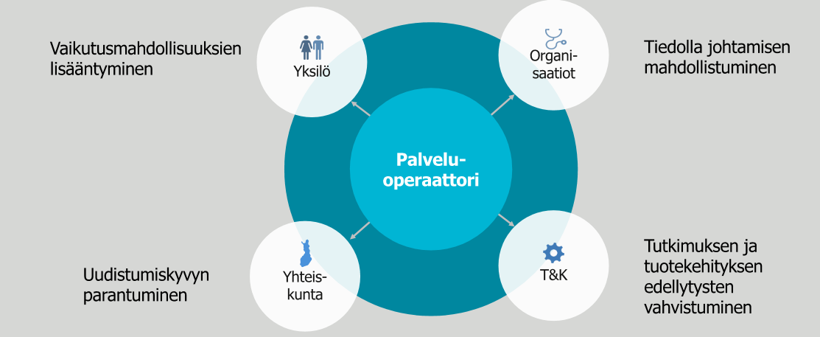
Liittymät
Taltioni

Slide 6
Toiminnot

Slide 7
Hyödyt kansalaiselle
Kansalaisen rooli arvoketjussa vahvemmaksi → halukkuus toimia itse
Kansalaiselle ketterä omien tietojen hallinta
Hyviksen taustayhteisöillä on valmiina ja oikeassa käytössä digitaalisia palveluja, joita voidaan hyödyntää tässä kokonaisuudessa
myData-tiedon mukanaolo hoitoprosesseissa
Valinnanvapaus palveluita valittaessa
Ajasta ja paikasta riippumaton sähköinen asiointi
Omahoito- ja sote-palveluiden saumaton linkittäminen sekä prosessi-, että tietotasolla
Omien tietojen jakaminen sovitusti – puolesta asiointi yms.
Omien biopankkitietojen katselu

Slide 8
Hyödyt yrityksille
Toimiva alusta palveluntarjoajille
Luotettava myData operaattori
MyData-keruualustan kehittäminen mahdollistaa toimijoille markkinapaikan tuoda ratkaisunsa esiin ja koestaa tuottamansa tiedon käytettävyyttä
Tiedon tallentaminen ja jalostaminen eri tarkoituksiin antaa tutkijoille ja yrityksille loistavan tietolähteen, jonka päälle voidaan innovoida ennennäkemättömiä ratkaisuja (henkilöön sidottu data, anonymisoitu data ja kaikki siltä väliltä)
Hyviksen taustayhteisöillä on valmiina ja oikeassa käytössä tietojärjestelmiä, joita voidaan hyödyntää tässä kokonaisuudessa
”Yhden luukun periaate” yritykselle

Slide 9
Hyödyt yhteiskunnalle
  Kansalaisen hyvinvoinnin edistäminen ennen kuin hän sairastuu
  Luotettava operaattori terveydenhuollon palveluja tarjoaville yrityksille
  Kykenemme luomaan ekosysteemialustan, jolla kaikki toimijat (innokkaat tutkijat, innovatiiviset yritykset ja start-upit) haluavat olla mukana
  Olemme mukana luomassa jotain täysin uutta
  Ketterä prosessi on välttämätön, kun halutaan edetä kokeillen ja ylläpitää luovaa prosessia.
  Ketterää kehitystä ohjaa myös kehyssuunnitelma, joka kuvaa koko hanketta korkeammalla tasolla. Se voi sisältää etappeja, jossa kokonaisuutta tarkastellaan laajemmasta perspektiivistä.
  Yksityinen ja kolmas sektori saadaan mukaan entistäkin paremmin
  Saadaan kerrytettyä dataa useista lähteistä
    Preventio näkökulma: löydetään ajoissa riskiryhmät/ -yksilöt
    Kohortti-tieto
  Vähentää rutiinipuheluja, rutiinikäyntejä → kansalainen voi seurata omien tietojensa käsittelyn prosessia (esimerkiksi laboratoriotiedot)

Slide 10
Hyvis-ICT OY lyhyesti
Medi-IT:n tytäryhtiö
Aloittanut toimintansa 1.4.2015
Asiakkailleen luotettava kehittäjäkumppani
25 huippuosaajan kasvava yhteisö
Toimii kustannustehokkaasti
Tuo asiakasyhteisöilleen kustannushyötyä
Sujuvoittaa kansalaisten sekä sosiaali- ja terveydenhuollon ammattilaisten arkea
Taltionin osuuskunnan liiketoiminta siirtyi Hyvikseen 1.1.2016

Slide 11
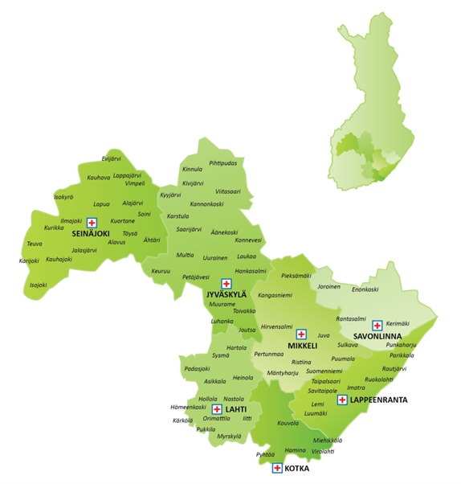
Hyviksen nykyiset yhteistyökumppanit
Carea, Eksote, ESSHP, ISSHP, KSSHP, Phsotey, EPSHP ja Medi-IT Oy sekä alueen kunnat.
Kumppanit ovat tehneet tai tekemässä sopimuksen sähköisten palveluiden yhdenmukaisesta toteuttamisesta.
Alueet osallistuvat yhdessä HyvisSADe – hankkeeseen.

Slide 12

























































Perustettu 4.4. 2012
Voittoa tavoittelematon
Yksityinen, julkinen,
kolmas sektori

Slide 13











Taltioni yhteensopivat palvelut
Kuopio
Hämeenlinna
”Sydänterveys”
Hyvis
H
S
P
H
Auria biopankki
A
Kardiokompassi
W2E
TUT
K
Lääketieto-keskus
VTT
Mediware / Tampere
Greycruch/
UKK-instituutti
Halenaut
MWS Oy
Wellmo
Jyväskylän yliopisto
YLE /
Duodecim

Slide 14
Sähköiset palvelut
Hyvis.fi
Julkaisuportaali - Terveyden edistäminen
Turvallinen viestin-välitys
Tiedon keruu / sähköiset lomakkeet
Asiointi-viestit sähköinen/ekirje
Riskitestistä hoitoon-ohjaus
Video-avusteinen asiointi
Moniajan-varaus ja palvelun-hallinta
Palvelu-hakemisto
Henkilö- ja perustiedot Efficaan
OmaHoito
Kansalaisen ajanvaraus
Oma-terveys
Itse ilmoittau-tuminen
Hoitoon-hakeutu-minen / Palvelu-tarpeen itsearviointi
Spontaani-palaute
Ammattilaisen Hyvis
OmaHyvis
Tuotannossa
Tulossa 2016

Slide 15
Lisätiedot
Timo.Saari@hyvis-ict.fi p. 044-7556492

Slide 16
Kiitos

